Slide 1





Soutenance : Projet de fin d’étude
Diplôme : Ingénieur D’ETAT
Filière : Génie Informatique
Contribution à la réalisation de la
plateforme Prospektor
Présente par : ELBAGHAZAOUI Bahaa Eddine
Encadré par : Pr. Mohamed AMNAI
M. Abdelhaq EL AIBI

Slide 2


1
Notes:
La gestion des activités devient un défi majeur,
Surtout au niveau d’optimisation de la recherche et le traitement des données,
Stocker d’une manière intelligente & détails les anomalies dans les mines de groupe ocp,
Notifier les responsables au cas d’un dérangement,
2

Slide 3

Introduction
2
Notes:
Dans le cadre de ce projet, nous etions focaliser sur la realisation d’une solution moderne dans le context de digitalisation
Gestion des anomalies dans le groupe ocp.
On se basant sur une architecture oriente API
Suivant les épics d’une méthodologie agile
Le point de départ c’est faire une réalisation de première version MVP
Apres faire des améliorations satisfaisants a nos besoins
3

Slide 4

Analyse des besoins
Planning du projet
Architecture technique du système
Implémentation & tests
Conception génerale du projet
Contexte général
Analyse et spécification des besoins
Implémentation de la solution
Présentation de l’organisme d’accueil
Présentation générale du projet
Conduite du projet
Méthodologie de travail
Conception Générale
Diagramme des entités
3
Notes:
Notre solution suit des étapes qu’on a définie dans les chapitres suivantes
4

Slide 5


01
Contexte général
4
Notes:
5

Slide 6

1 : Contexte général
1.1 : Présentation de l’organisme
Présentation du groupe OCP
5
Notes:
Afin d’améliorer la transformation digital dans le groupe OCP,
L’identite Digital Office s’apparesse.

Slide 7
1 : Contexte général
1.1 : Présentation de l’organisme
Structure de Digital Office
Digital Office
Data Planning & PMO
Digital Innovation & Change Office
Business Architecture
Digital Factory
Systèmes d’Information
Data Management
6

Slide 8

1 : Contexte général
1.1 : Présentation de l’organisme
La Digital Factory de l’OCP
Développer des solutions numérique innovantes pour soutenir les activités et les opérations d’OCP
Développer les meilleurs talents numérique dans les régions
Codifiez ses processus et partagez-les au sein du groupe
Jouer un rôle structurant dans le développement de l’ecosystème numérique maroco-africain
7

Slide 9
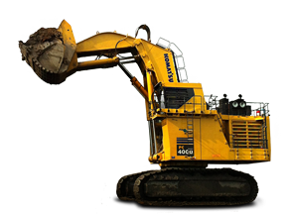
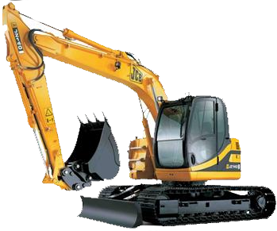

1 : Contexte général
1.2 : Présentation générale du projet
Présentation du projet de fin d’études
Mine mrah lahrach
Zone Nord
Zone Est
Tranchée A
Tranchée C
Sortie A
Sortie B
Zone West
Zone Sud
Tranchée B
Sortie C
8
Notes:
L’architecture géolocalisation des mines de groupe ocp défini comme la suite:
des sorties où les machines sont localisé, chaque machine charge par des fonctionalites qui suivent les etapes suivantes

Slide 10






1 : Contexte général
1.2 : Présentation générale du projet
Présentation du projet de fin d’études
Foration
Sautage
Décapage
Défruitage
Prospecteur
Exploitant
9
Notes:
Forer des grande trous
Remplir ces trous par des bombes puis on les explose
On enlevé la couche qui n’est pas nécessaire
On récupère la couche phosphate

Slide 11






1 : Contexte général
1.2 : Présentation générale du projet
Exigences du projet
Besoins des prospecteurs
10
Notes:
S’assurer que la qualité du phosphate est conforme.
S’assurer que le phosphate a été complètement exploité
Communiquer facilement avec les exploitants de la mine
Mesurer et suivre les anomalies remonté lors de sa tournée

Slide 12








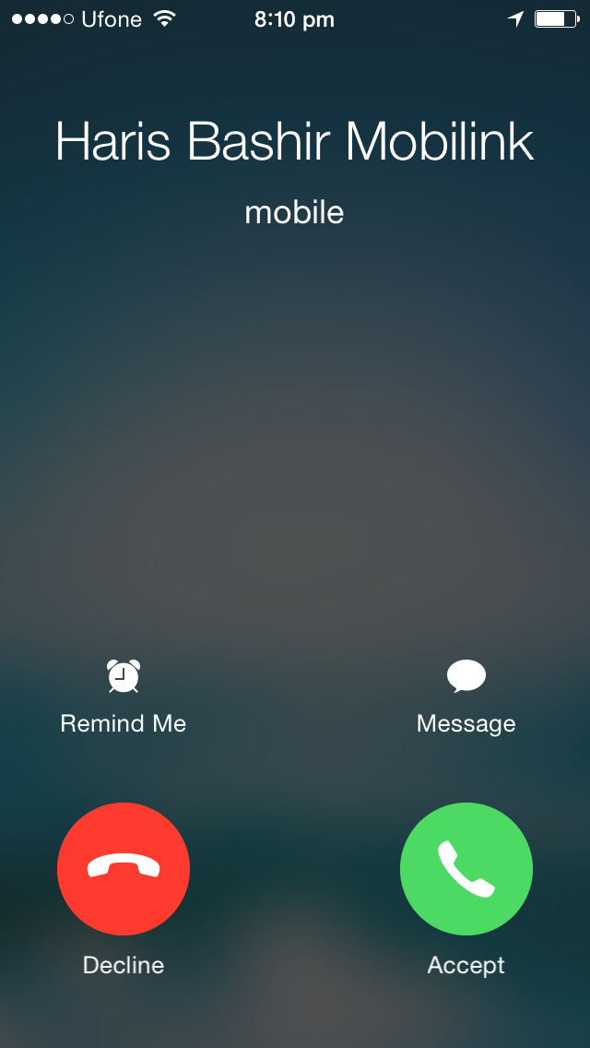
1 : Contexte général
1.2 : Présentation générale du projet
Exigences du projet
Besoins des exploitants
11
Notes:
Répétition des consignes et anomalies
Aucun moyen de suivi des anomalies remontées
Disponibilité de l’Exploitant sur chantier
Moyens de communications limités entre le prospecteur et l’exploitant
Le téléphone ne capte pas tou jours dans les mines

Slide 13






1 : Contexte général
1.3 : Conduite du projet
Scrum Master
UI
Développeurs
Chef de Livraison
UX
Propriétaire du produit
12
Notes:
Faciliter les échanges et l’amélioration
Définir le produit répondant aux attentes des clients
Réaliser le meilleur produit

Slide 14




1 : Contexte général
1.4 : Méthodologie de travail
Product
Backlog
Sprint
Backlog
Sprint
1 Semaine
Features
Agile / Scrum
13
Notes:
Définie notre projet suivant plusieurs itération ordonnées.
Une itération s’appelle sprint.
Chaque étape nécessite une semaine pour la réalise.
Puis, on obtient le résultat de cette sprint. Enfin, lorsqu’on termine toutes les étapes on obtient notre produit attendu.

Slide 15




1 : Contexte général
1.4 : Méthodologie de travail
14
Notes:
Pour assurer le travaille collaboratif, on a utilise :

Slide 16


02
Analyse et spécification des besoins
15

Slide 17

2 : Analyse et spécification des besoins
2.1 : Analyse des besoins
Identification des acteurs
Prospecteur
Exploitant
Administrateur
16

Slide 18





2 : Analyse et spécification des besoins
2.1 : Analyse des besoins
Besoins fonctionnels
Suivre les anomalies
Anomalies
Attachements
Notifier les responsables
Historique
17

Slide 19


2 : Analyse et spécification des besoins
2.1 : Analyse des besoins
Besoins fonctionnels
Filtrer
Anomalies
Intervention
Attachements
18

Slide 20



2 : Analyse et spécification des besoins
2.1 : Analyse des besoins
Besoins fonctionnels
Prospecteur
Géolocalisation
Explotants
Anomalies
Machines
19

Slide 21
2 : Analyse et spécification des besoins
2.1 : Analyse des besoins
Besoins non fonctionnels
Efficacité
scalabilité
Sécurité
Fiabilité
Portabilité
Evolutivité
Maintenabilité
20

Slide 22
2 : Analyse et spécification des besoins
2.1 : Analyse des besoins
Diagramme des cas d’utilisation
Ajouter des attachements
<<include>>
Gérer les prospecteurs, exploitants, géolocalisations & machine
<<include>>
<<include>>
Consulter & Suivre les anomalies
S’authentifier
S’authentifier
Consulter les changements de l’application
Administrateur
Prospecteur
Faire des interventions
<<include>>
<<include>>
Créer et clôturer des journées
Ajouter des attachements
<<include>>
<<include>>
<<include>>
Consulter & Suivre les anomalies
S’authentifier
Gérer les anomalies par localisation
<<include>>
Exploitant
Faire des interventions
<<include>>
Notifier les exploitants
<<include>>
21

Slide 23







2 : Analyse et spécification des besoins
2.2 : Planning du projet
Le produit minimum viable (MVP)
Post MVP
Authentification
Historique
Prospection
Notification
Gestion des rôles
Hors ligne
Rapport
Exportation
22
Notes:
On a dresse le planning de notre solution sur deux versions: La première version est la version MVP minimum viable product
Est qui réponde au maximum des fonctionnalités nécessaires pour mettre l’application devant les clients.
Dans cette version, notre application capable de créer les anomalies, avoir le rapport sur la tournée ainsi notifier au cas d’une anomalie.
Pour la deuxième version, Post MVP On va mettre notre application capable de notifie par SMS, exporter le rapport et faire des interventions.

Slide 24
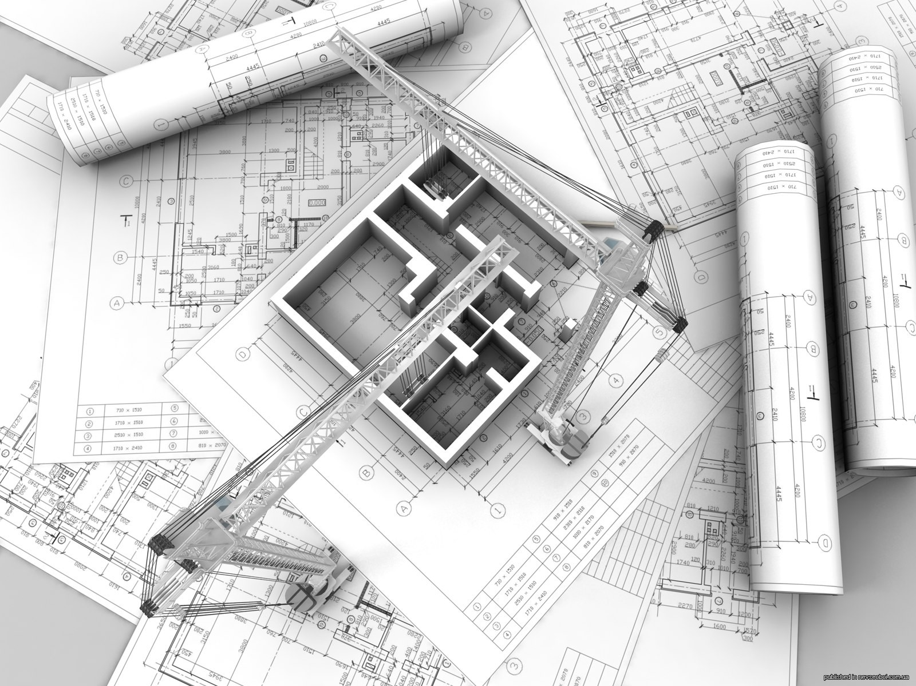

03
Conception génerale du projet
23

Slide 25
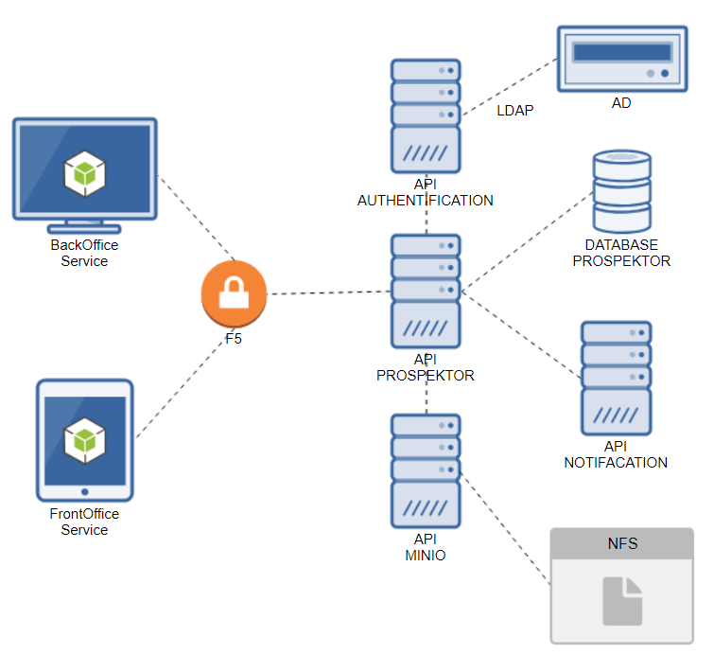
3 : Conception génerale du projet
3.1 : Conception générale
BackEnd
BackOffice
Architecture globale du système
FrontOffice
24
Notes:
Notre système se decompose on trois parties:
La partie backend charge de tous ce qui concerne la logique et le traitement de notre api prospektor , on utiilise dans cette partie l’architecture MVC & 3 tiers
DF déjà créer d’autre service qu’on l’utilise dans notre application
Par exemple API authentification qui verfie l’identite des employees de groupe OCP
API notification pou envoyee des notifications SMS
API minio pour stocker les fichers de grandes taille, dans notre cas audio & photo
La partie backoffice c’est une application web ou on utilise l’architecture de redux
La partie frontOffice est une application mobile ou on va l’installer dans des tablettes industrielle specifique; on utilise dans cette partie l’architecture MVP

Slide 26
3 : Conception génerale du projet
3.2 : Diagramme de classes
Machine
1
Repérer
0..*
1..*
Table configurable
Tournée
1
Chantier
Dépendre
1..*
Contenir
Repérer
1..*
Table dynamique
0..*
1
Niveau
*
1..*
0..*
Avoir
1
Contenir
0..*
*
Etape
Anomalie
Repérer
1
Créer
Zone
1
Tranchée
*
Avoir
*
Contenir
0..*
1
Contenir
Attachement
*
Contenir
Sortie
1
1
Utilisateur
*
Situer
1
1
Mine
25

Slide 27


04
Implémentation de la solution
26

Slide 28
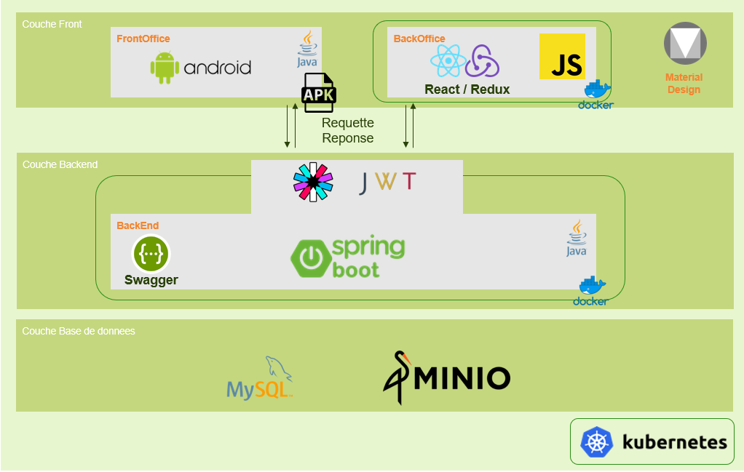
4 : Implémentation de la solution
4.2 : Architecture technique du système
27
Notes:
docker permet de faciliter la création, le déploiement et l’exécution d’applications à l’aide de conteneurs,
conteneurs conditionnent une application toutes les pièces dont elle a besoin,
Kubernetes est un système d’orchestration de conteneur permettant d’automatiser le déploiement

Slide 29
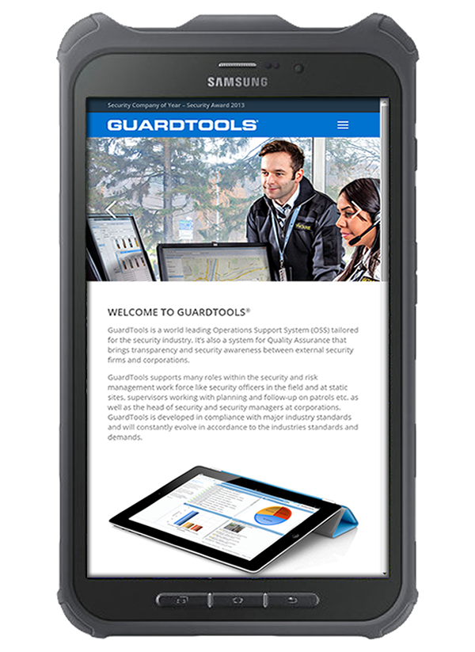
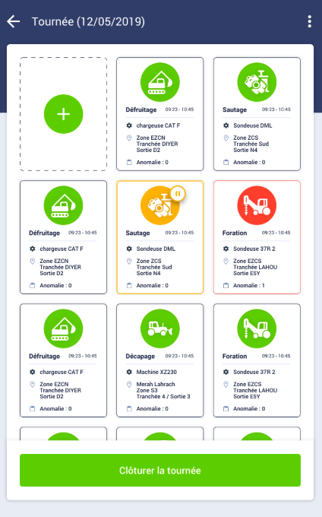
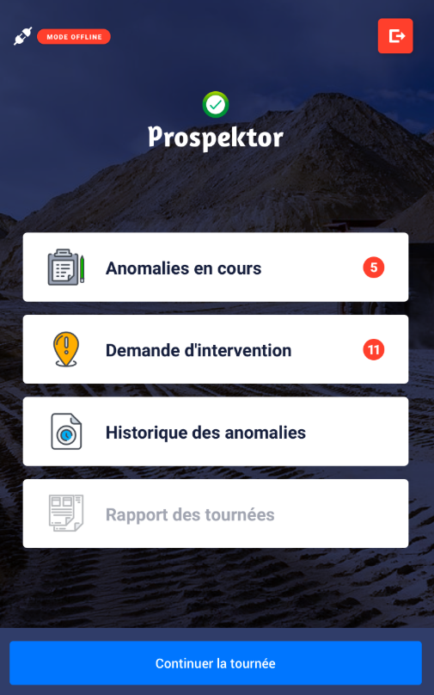
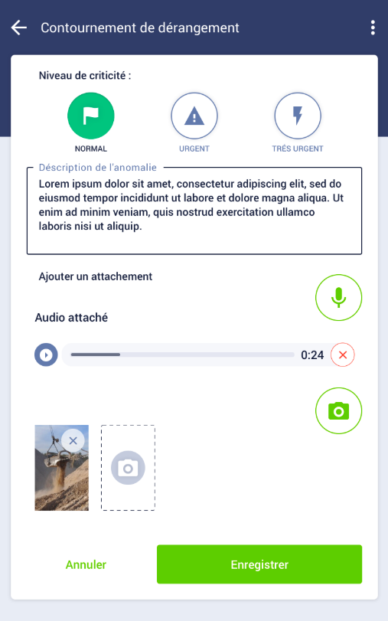
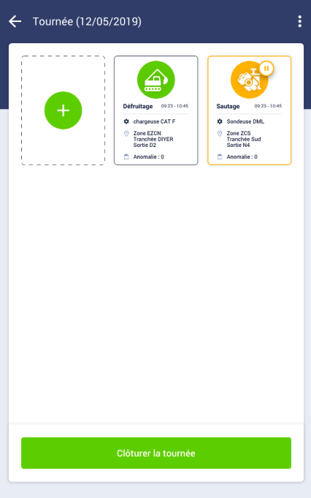
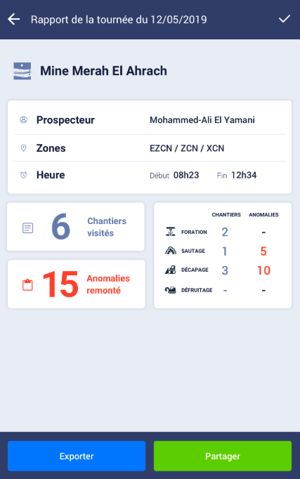
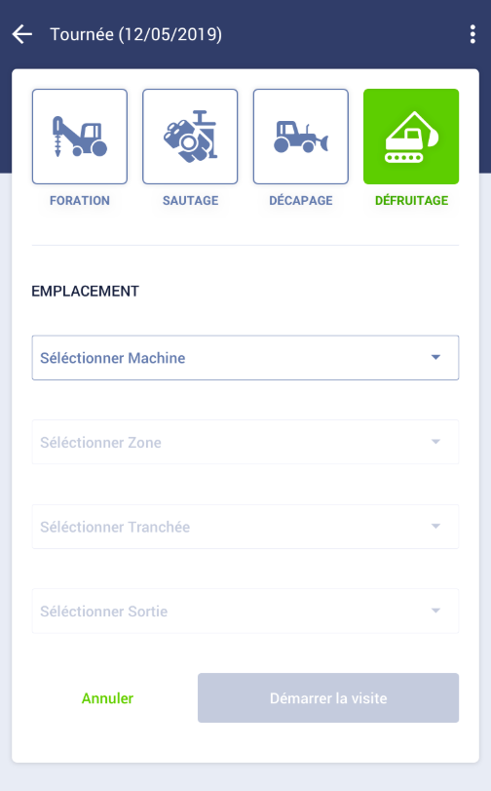
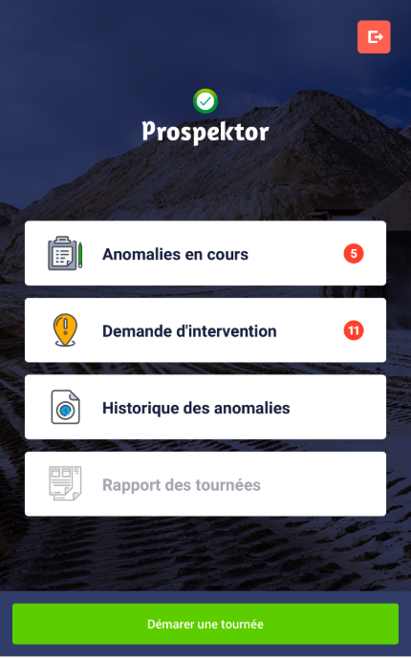
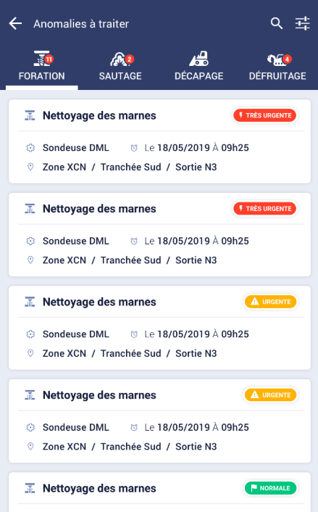
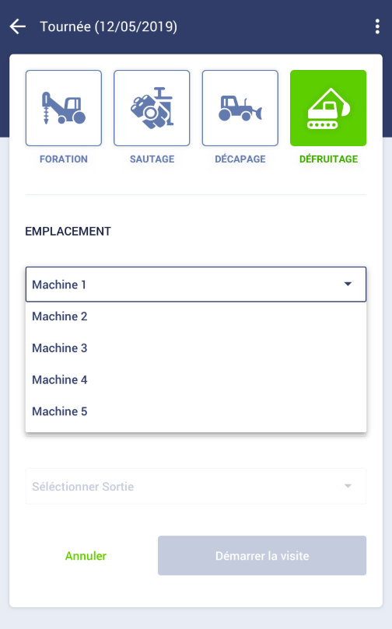
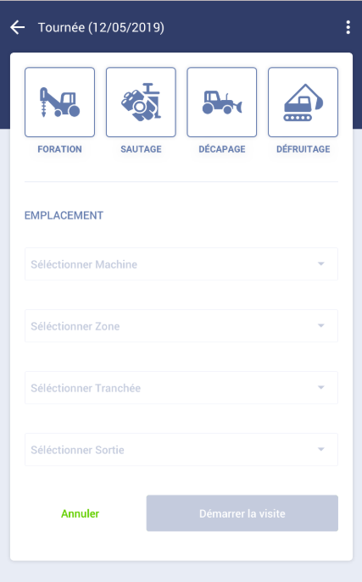
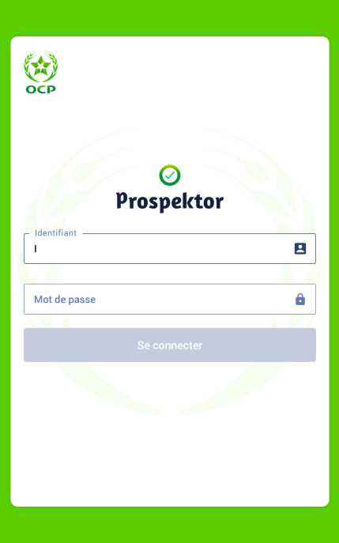
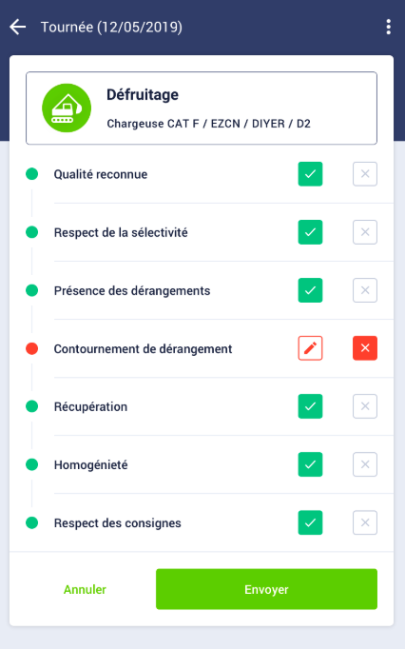
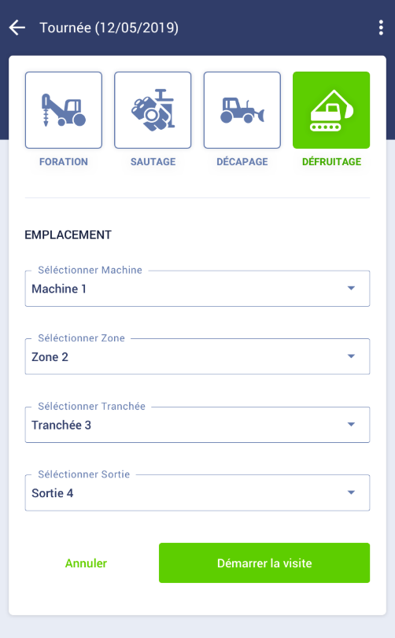
4 : Implémentation de la solution
4.3 : Implémentation & tests
28
Notes:
Comme les autres application , on est besoin de la page d’acceuil

Slide 30

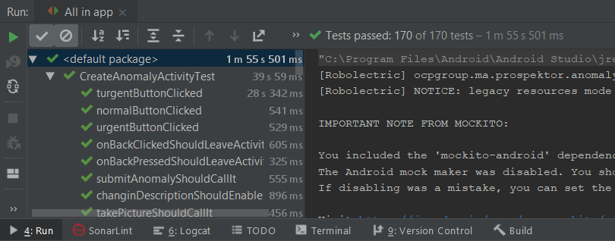


4 : Implémentation de la solution
4.3 : Implémentation & tests
29

Slide 31
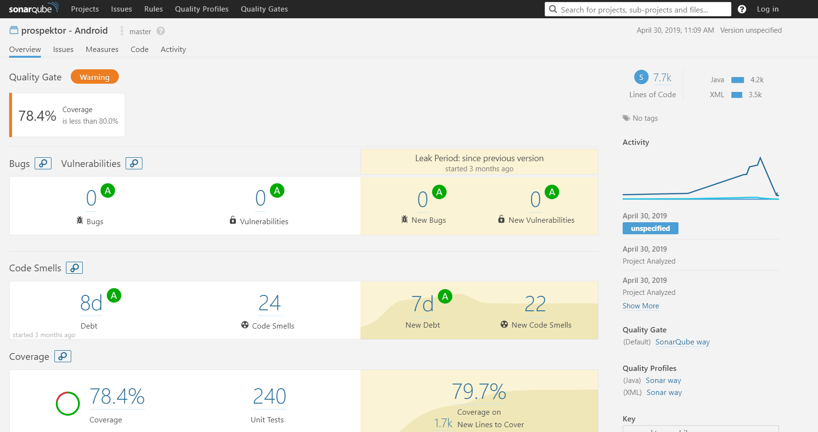
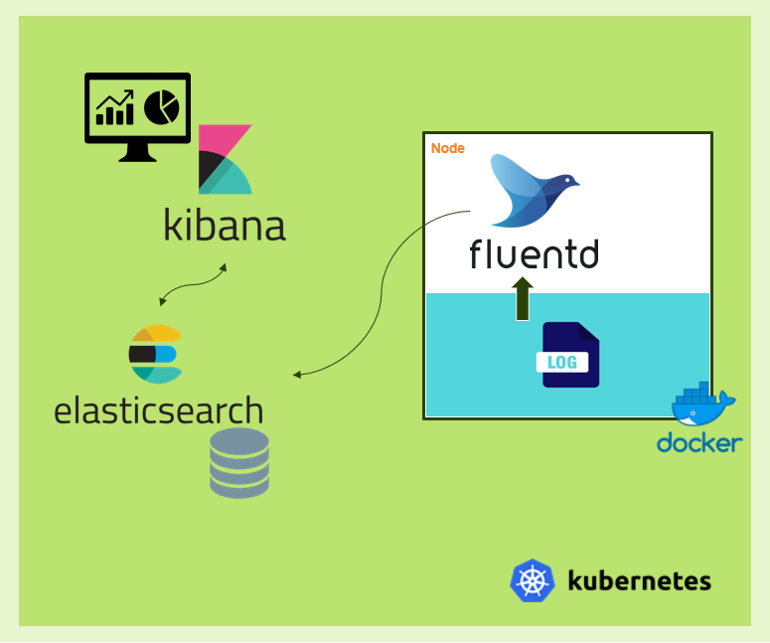
4 : Implémentation de la solution
4.3 : Implémentation & tests
30
Notes:
Pour vérifier nos tests et mesurer la qualité du code source de façon continue de notre projet. On a utilisé

Slide 32

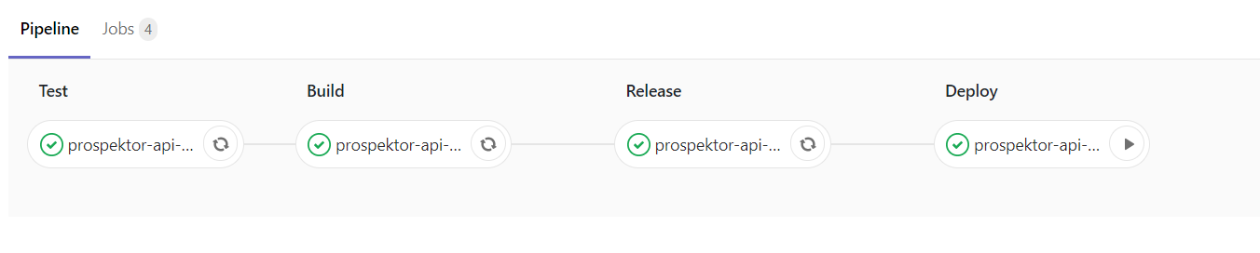


4 : Implémentation de la solution
4.3 : Implémentation & tests
31
Notes:
DF utilise gitlab comme outil de deploiement interne de toute ses projets digitals
Le pipeline qu’on a defini pour le depot de notre application est le suivant
Tout d’abord, on lance toutes les test qu’on a déjà crée ,
Puis execute notre dans les conteneurs de docker, si tous ca ce passe bien
Le programme enregistre les images de nos conteneur dans docker registry
Puis les deployer a notre cluster de kubernetes

Slide 33



Conclusion
32
Notes:
L’objectif de notre application est l’optimisation du temps pour réagir et intervenir à résoudre les anomalies lors de l’extration
Durant mon stage, j’ai developper mes acquis afin de realiser des produits avec une bonne qualite et bien securise.
Ainsi j’ai decouvri le monde de travaille e comment travailler en equipe,
Enfin ,je tiens a remercier tous les membres du staff pour leurs soutien, serviabilites et conseils durant toute la periode du stage

